Slide 1

旅游行业研究方法
中信证券研究部
赵雪芹
2010.08

Slide 2
目录
行业概况
  经济增长是基础
  行业收入构成
  子行业划分
研究逻辑及方法
  找出行业规律
  主要经营指标
  估值方法选择
Notes:
各章节的目录。
一级标题：黑体二十八号加粗，居中。背景文本框，长1.8cm，宽17.13cm,水平6.4cm，垂直4.6cm
二级标题，楷体二十八号加粗。

Slide 3
行业概况

Slide 4
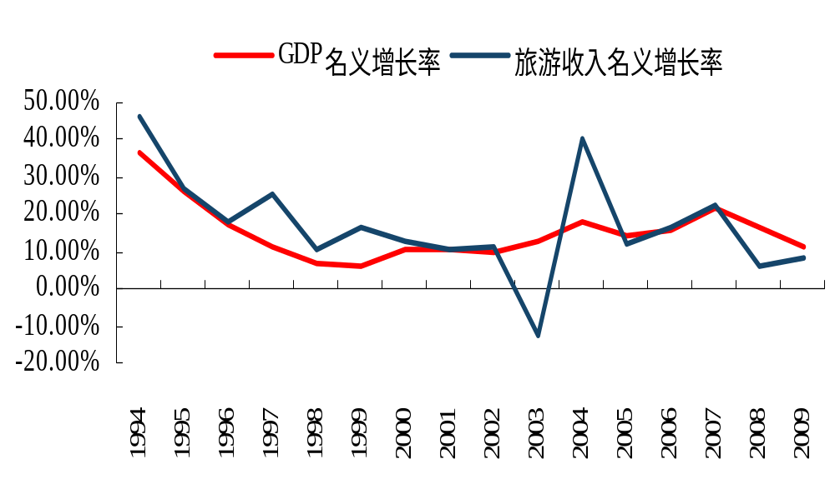
经济增长是旅游行业发展的基础
1994-2009中国旅游总收入增速与GDP增速比较
中国旅游发展的根本动力是经济增长，旅游行业收入与GDP的相关系数为99%，未来到2020年预计CAGR 15.09%.
旅游收入增长率过去10多年中从5.89%到40.12%不等，收入翻了近8倍；2009年旅游收入12600亿元，同比增长8.62%。
资料来源:中国统计年鉴

Slide 5
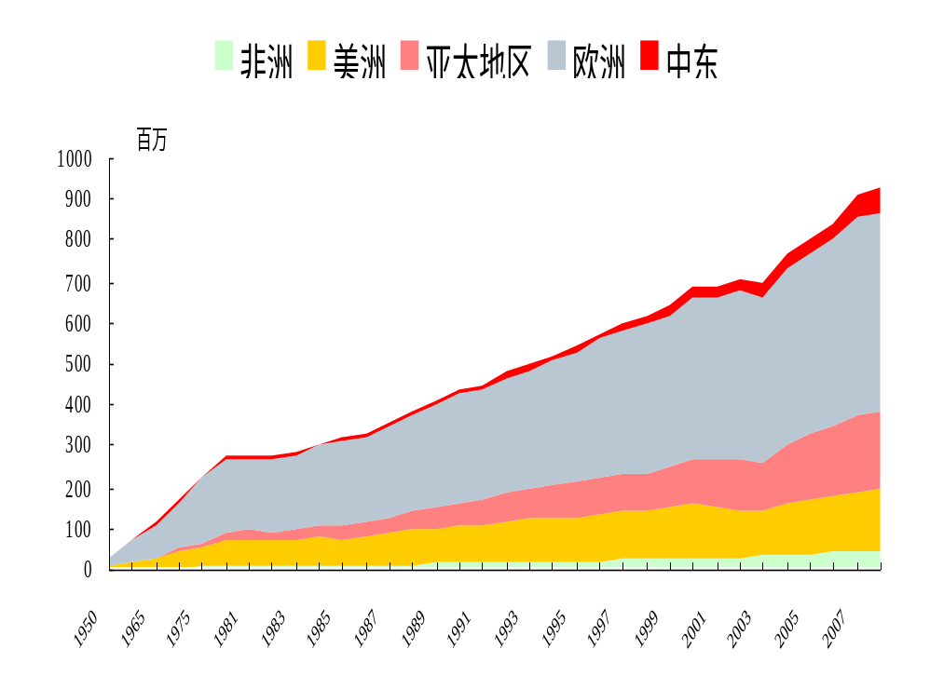
中国旅游的国际地位日趋提高
1950-2008世界各地区旅游收入（百万美元）
 | 中国入境过夜游人数世界排名 | 中国入境过夜游收入世界排名
1995 | 8 | 10
1996 | 6 | 9
1997 | 6 | 8
1998 | 6 | 7
1999 | 5 | 7
2000 | 5 | 7
2001 | 5 | 5
2002 | 5 | 5
2003 | 5 | 7
2004 | 4 | 7
2005 | 4 | 6
2006 | 4 | 5
2007 | 4 | 4
2008 | 4 | 4
2009 | 4 | 4
资料来源:WTTC,中信证券研究部
中国入境过夜游的排名09年达到第4名，国际旅游组织预测：到2015年，中国将成为第一大入境游目的地国和第四大客源输出国；

Slide 6
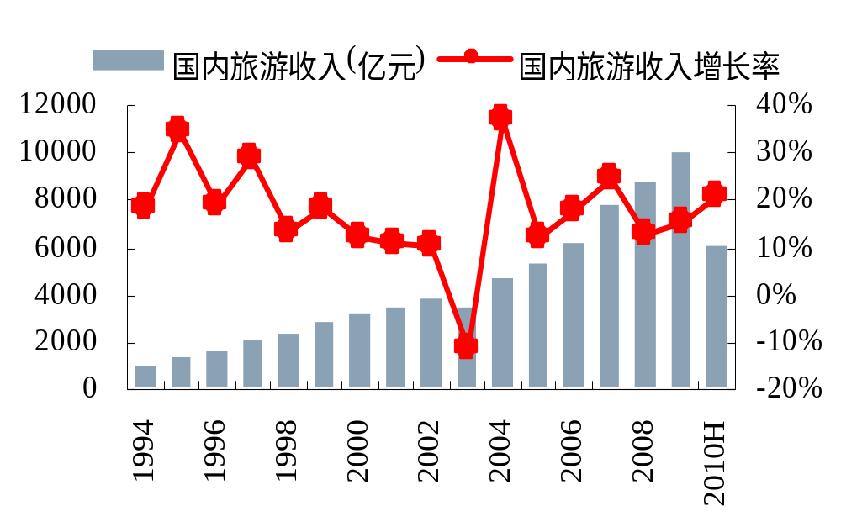
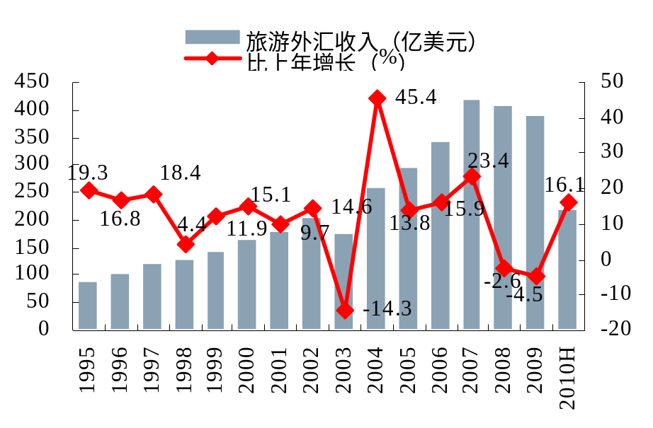
旅游收入构成
“三游”市场：国内游、入境游、出境游；
旅游收入由国内游收入和入境外汇收入构成
1994-2010H国内旅游收入及增长率
1995-2010H入境外汇收入及增长率
资料来源:中国旅游统计年鉴
资料来源:中国旅游统计年鉴

Slide 7
行业短期影响因素
人民币升值：对入境游没有影响，刺激出境游增长。
  国际旅游外汇收入中亚太市场占比从1990年的4.8%上升到2006年的20.8%；到访国际游客数量亚太市场占比从1990年的18.7%提高到2004年的28.7%，说明中国价格太低。
  1981年到1989年日元升值33.9%，出境游客流增长174.5%;韩国1887-1989年韩元升值34.7%，韩国出境游客数量增长92.6%，但中国出境游增长还要考虑旅游目的地国数量和签证数量。
旅游行业对自然灾害、战争、瘟疫等事件较为敏感。
  2008年雪灾、地震、藏独等诸多事件同时发生，对中国旅游行业造成了较大的负面影响。2009年，流感疫情同样对入境游和出境游产生冲击。
短期事件性影响。
  奥运会期间，我国旅游行业受到较大负面影响。2008年4-6月份北京市接待入境游客分别为38.5/34.6/29.9万人次，分别同比下降5.3%/14.2/19.9%。主要原因为：北京的酒店价格飞升；严格的外国人北京住宿登记制度重新提出，签证审查从紧；限制举办国际性会议和展览；机场安全检查繁杂而耗时等。
  世博会带旺华东旅游市场，但对其他地区旅游市场产生了分流效应。

Slide 8
子行业划分
子行业划分
  景区
  旅行社
  酒店
  餐饮
  免税
景区
旅行社
旅游行业
星级酒店
酒店
经济型酒店
餐饮
免税

Slide 9
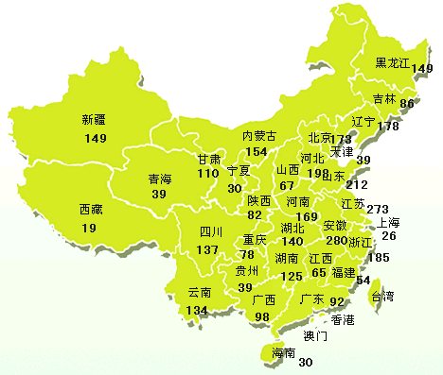
子行业划分——景区
景点观光产品需求大：根据国际旅游组织的问卷调查，有74%的游客首选的旅游消费品是景点观光。
景区公司业绩增长依赖客流增长和票价上涨：客流增长是业绩增长的长期动力，票价上涨是短期催化剂。
以上市公司2005-2007年客流变化和净利润变化测算（选择此期间考虑到2006-2007年未发生提价），并剔除存在非正常因素的峨眉山，可知客流增长7.5%-22.6%对应的业绩增速范围为15.3%-34.6%。
近期最有可能提价的包括峨眉山景区门票（2011/04后）和丽江玉龙雪山索道票（2010/10改造完成后）
景区资源有限：全国旅游景区20000多家，其中A级景区3610家（5A级景区66家，4A级景区1162家）。
Notes:
幻灯片大标题：黑体二十八号加粗。（在PPT左上方）
PPT内文一级：楷体二十八号加粗。
PPT内文二级： ：楷体二十四号。
PPT内文三级（及图片表格说明） ：楷体二十号，深灰蓝。
图片标题：楷体二十四号加粗。
图旁注释：加无线条色文本框，文字为PPT内文三级，楷体二十号，深灰兰。

Slide 10
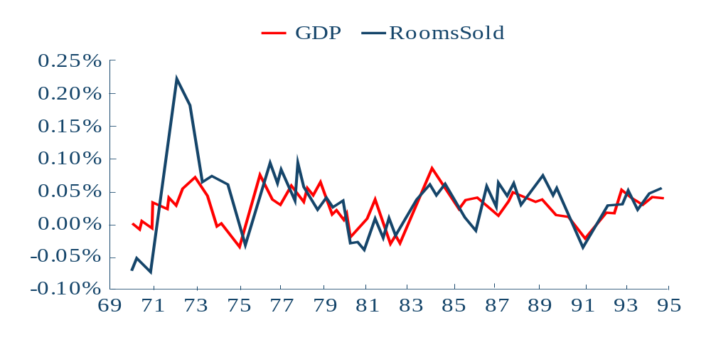
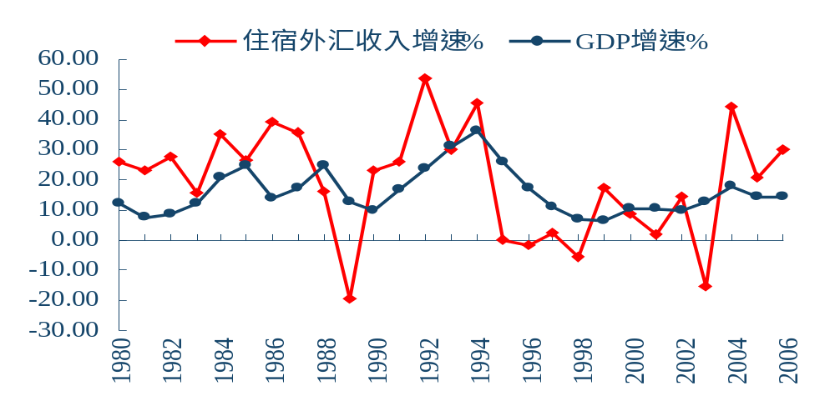
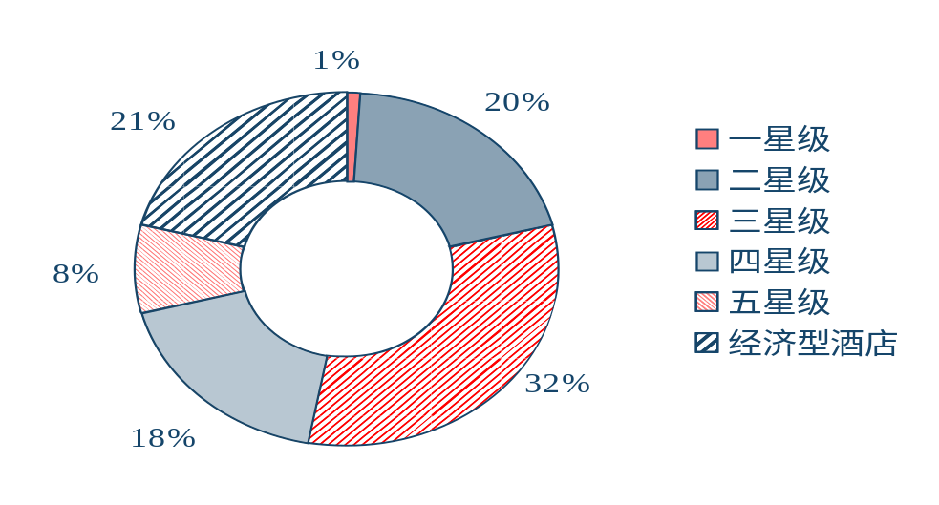
子行业划分——酒店
美国酒店行业周期波动弹性大于GDP
中国酒店行业周期波动与经济相关度高
中国目前各星级酒店客房数量占比情况
酒店行业周期性较强，与经济波动周期基本一致。

Slide 11
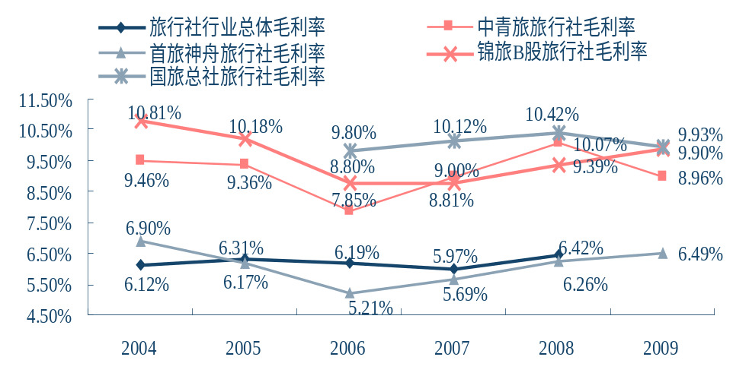
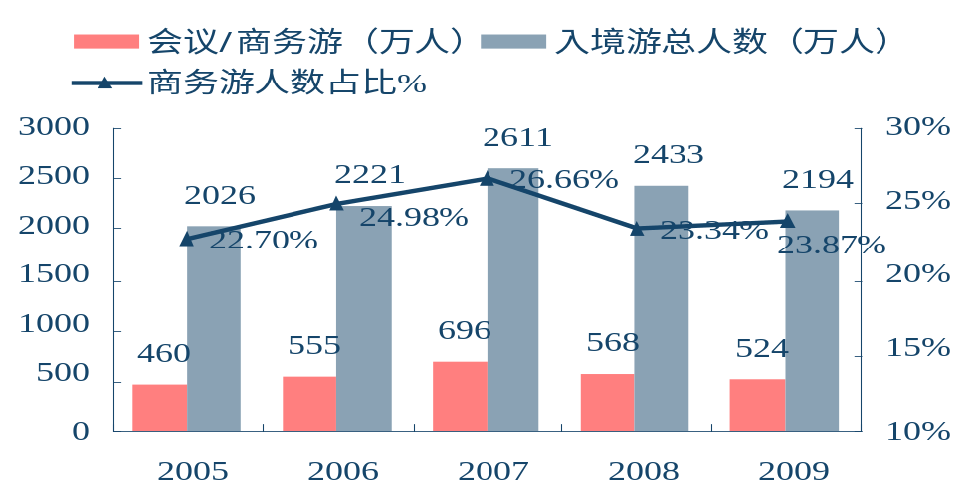
子行业划分——旅行社
上市公司旅行社业务毛利率比较
随着金融危机阴霾及突发因素影响逐渐散去，我国出、入境市场复苏迹象明显，这对旅行社企业构成重大利好。
随着旅行社全面对外开放的政策实施对行业发展的整体带动、国家对旅行社行业的进一步管理和规范及旅行社行业门槛的提高，旅行社行业盈利能力逐渐有所好转。但传统旅行社受其模式所限，门槛较低、竞争激烈，盈利提升空间有限。
我们认为，旅行社行业未来生命力将体现在对细分市场掘金能力上。旅行社行业旅行社产品和服务的差异化特征将逐渐显现，行业市场也将进一步细分，如会奖商务游、自助游、度假自助等等，这些细分市场产品的出现有助于行业盈利能力的增强。
我国入境商务游外国人人数

Slide 12
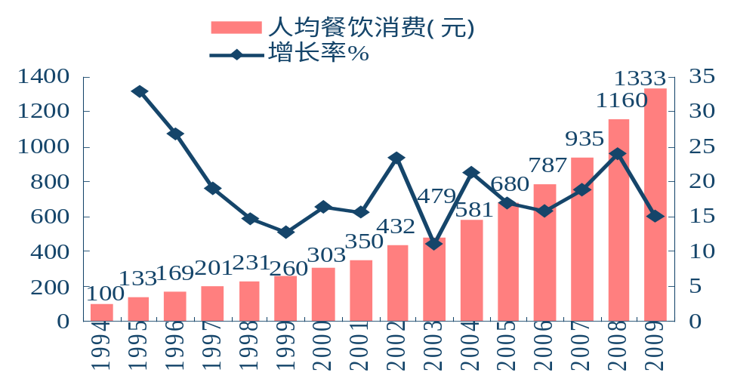
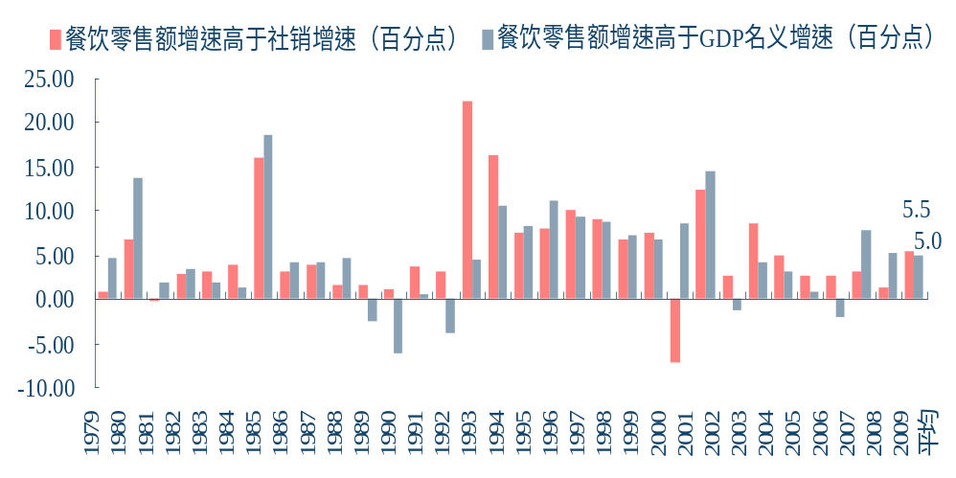
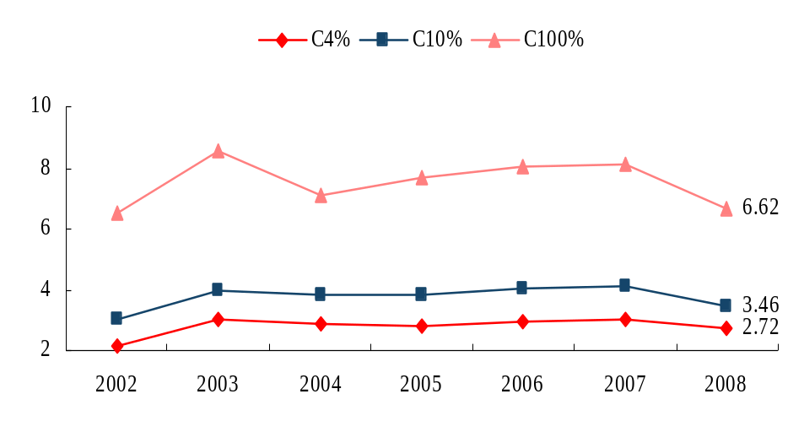
子行业划分——餐饮业
1994-2009人均餐饮消费统计
餐饮业零售额增速高于社销及GDP增速
餐饮业集中度较低，提升缓慢
我国餐饮行业1991年以来已连续19年实现双位数高增长，预计未来仍将保持至少15%以上速度发展。城镇化的推进、居民消费能力增强、消费升级及其带来的外出就餐需求的变化将成为餐饮行业发展的关键驱动因素。

Slide 13
子行业划分——免税业
中国免税业政策垄断，增长快速。
 | 全球 | 中国
2008年市场容量 | 370亿美元 | 60亿元人民币
人均消费水平 | 数百美元 | 数百元人民币
产品构成：
烟酒 | 25% | 70%
香化 | 30% | 15-20%
其他 | 45% | 10%-15%
渠道构成：
机场 | 59% | 2/3以上
机上 | 7%
轮船 | 7% | 近1/3
其他 | 27%
免税运营商 | 主要经营区域
中免公司 | 全国主要机场、港口、边境口岸等
深圳市国有免税商品（集团）有限公司 | 深圳各口岸
珠海免税企业集团有限公司 | 珠海各口岸
日上免税行（上海）有限公司 | 上海浦东国际机场、北京首都国际机场

Slide 14
主要上市公司与子行业对应
景区：
  黄山旅游、峨眉山、桂林旅游、丽江旅游、三特索道等；另外中青旅涉足乌镇景区业务、首旅拥有三亚南山景区经营权
  2005年建设部叫停国家名胜风景区门票经营权上市，因此黄山、峨眉门票经营权具有稀缺性
旅行社：
  仅锦旅B股为单纯的旅行社上市公司，中青旅、中国国旅、首旅股份等涉及旅行社业务
酒店：
  除锦江股份经营经济型酒店外，其余均经营高星级酒店，包括金陵饭店、华天酒店、东方宾馆、新都酒店等，另外中青旅涉足经济型酒店业务（山水酒店）、首旅涉足高星级酒店（北京民族饭店、京伦饭店和前门饭店）
餐饮：
  湘鄂情、全聚德、西安饮食；其中湘鄂情为民营企业。另外锦江股份包含一部分餐饮业务，主要为上海、杭州、苏州地区肯德基的少数股权，及新亚大包、吉野家、锦庐餐厅等
免税：
  中国国旅

Slide 15
研究方法

Slide 16
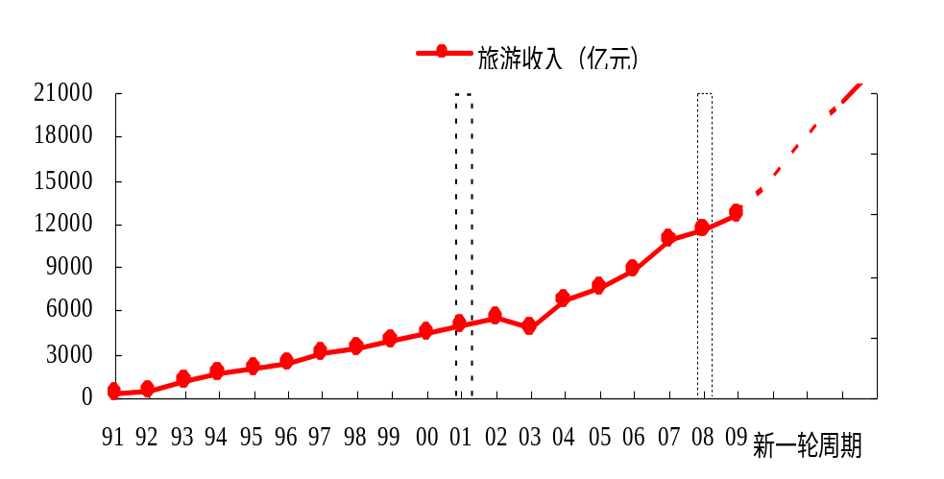
找出行业规律
找出规律：人均收入过千美元时旅游消费将进入启动期，中国2003年末人均收入首次过千美元，旅游消费启动的迹象明显，2003－2009年居民出游率分别为67.9%、84.8%、90%、106.1%、122.5%、128.9%和142.4%。
旅游收入与人均GDP水平对应关系
旅游消费升级规律：观光游－－休闲游－－度假游
精准定位：行业消费特征，中国旅游消费主体仍处于观光游阶段，景区观光是主要消费标的，部分富裕群体在实现消费升级，旅游行业产业链条各环节供不应求。

Slide 17
主要经营指标跟踪
景区类公司
收入构成：门票（客流+票价）、索道（客流+票价）、酒店（出租率+房价）
成本构成：固定：折旧摊销，变动：政府分成、直接人工、水电等
费用分析：管理人员工资、广告营销费用等
酒店类公司
收入影响因素：出租率、房价（RevPar=出租率*房价，受市场供求及酒店等级影响）
成本分析：折旧或租金、人工、水电等
旅行社公司
毛利率、管理费用
餐饮类公司
规模、连锁扩张能力、管理能力
免税类公司
政策影响、毛利率、费用

Slide 18
估值方法选择
DCF估值
  旅游企业现金流充足、稳定，DCF是衡量企业长期价值较为重要的估值方法
P/E估值
  主要依据短期定价，简单易行。弊端是容易受主观可比样本及市场情绪影响较大
  中长期来看旅游行业的P/E估值水平将普遍高于市场平均水平（平均溢价50%左右）
P/B估值
  主要依据账面价值进行定价，弊端在于对盈利能力反映不足
  主要用于熊市或行业不景气时对于重置成本的判定来确定公司的估值底线（P/B=1）
EV/EBITDA
  波动较小，特别是出现亏损时仍可采用（此时不能用PE法）。
一般来讲，旅游行业估值以PE为主，结合DCF

Slide 19
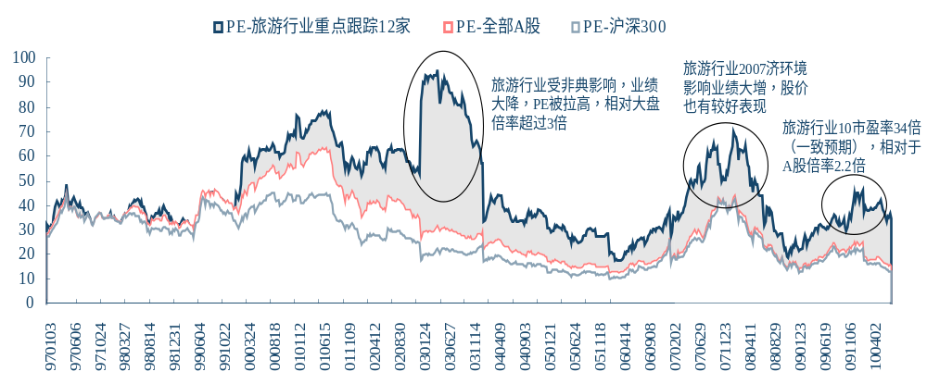
旅游行业估值持续高于大盘

Slide 20
上市公司分析案例
黄山旅游
收入构成（门票、酒店）
毛利率
期间费用
管理层激励
锦江股份
出租率、房价对收入的影响分析
公司经营地区竞争分析
公司治理问题，激励的缺失
公司财务分析
中青旅
公司主业布局的转变
公司核心竞争力与管理层激励分析
公司产业链条拓展分析
公司财务分析

Slide 21

社会服务业（酒店、餐饮和休闲）：赵雪芹
赵雪芹
  中信证券研究部社会服务业首席分析师。
  复旦大学经济学博士，高级经济师。2006年加入中信证券研究部，负责旅游酒店行业研究。之前曾任职海通证券首席分析师、山东经济学院讲师，具有5年证券从业经验，8年经济学教学经验。
  2005-2009年《新财富》“社会服务业”行业第一名。
  推荐股票：三特索道、中国国旅、锦江酒店（HK）、中青旅、峨眉山、黄山旅游。
研究特色
  对旅游行业发展规律和运行特征了解深入，对上市公司跟踪密切，业绩预测准确度高，股票投资时机把握及时并能够及时给出报告和投资建议。

Slide 22

致谢！
Notes:
致谢！：黑体72号加粗

